Slide 1
Сервис для музыкантов “YRYMUS”
Команда “YRYGACIK”
Куратор – Колмогорцева Ирина Сергеевна

Slide 2
Команда
Аналитик – Завьялов Иван
Дизайнер – Ермаков Егор
Программист – Бельтиков Дмитрий
Тимлид – Кимаковский Даниил

Slide 3
Цель проекта
Целью данной работы является создание веб-сервиса, позволяющего пользователям загружать свои медиафайлы на платформу для составления собственного портфолио.

Slide 4
Проблема
Сервис будет решать проблему развития музыкантов-новичков. На данный момент им сложно выделиться из толпы и быть замеченными, а на нашем сервисе они смогут удобно хранить свои работы и знать что таких же новичков можно найти на этом же сервисе и при желании объединяться в группы для совместной работы.

Slide 5
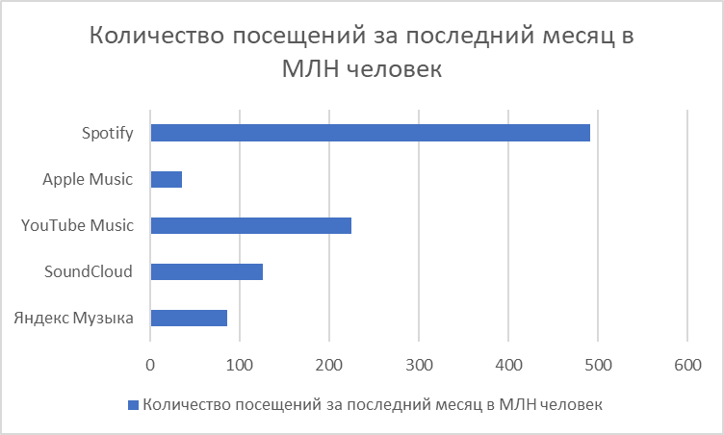
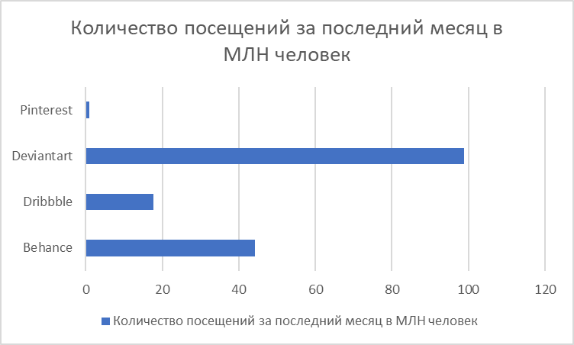
Целевая аудитория
Рис. 1. Кол-во посещений музыкальных сервисов
Рис. 2. Кол-во посещений веб-портфолио

Slide 6
Конкуренты
SoundCloud - онлайн-платформа и сайт для распространения оцифрованной звуковой информации обладающая функциями социальной сети. Поэтому искать в нем минус песен достаточно сложно.
Behance - бесплатный сервис, на котором можно разместить свои работы в онлайн портфолио. В основном популярен среди дизайнеров и иллюстраторов. Главный минус в том, что он не рассчитан на музыкантов.

Slide 7
MVP
Регистрация профиля
Редактирование профиля
Загрузка аудиофайлов на сервис
Добавление информации о файлах
Добавление обложек песен
Возможность прослушивать аудиофайлы
Возможность скачивать аудиофайлы
Поиск по названиям и авторам

Slide 8
Технологический стек
HTML
CSS
Bootstrap
Django
SQLite
Figma
GitHub

Slide 10
Что нужно сделать ещё
Оценка публикаций
Система рангов
Фильтрация поиска
Модернизирование дизайна

Slide 11
GitHub

